Slide 1
Маски из папье –маше

Slide 2
Чтобы сделать маску в этой технике нам понадобится: туалетная бумага, пластилин, клей ПВА; марля или тонкая ткань, ножницы, краска, кисть, резинка.

Slide 3
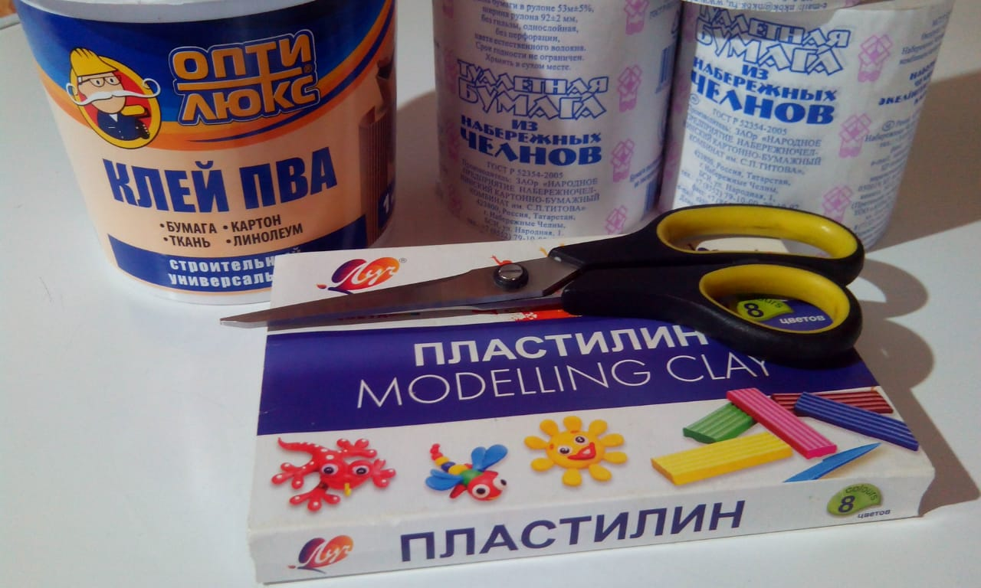

Slide 4
Слепить форму маски.

Slide 5
Мелко нарезать туалетной бумаги.

Slide 6
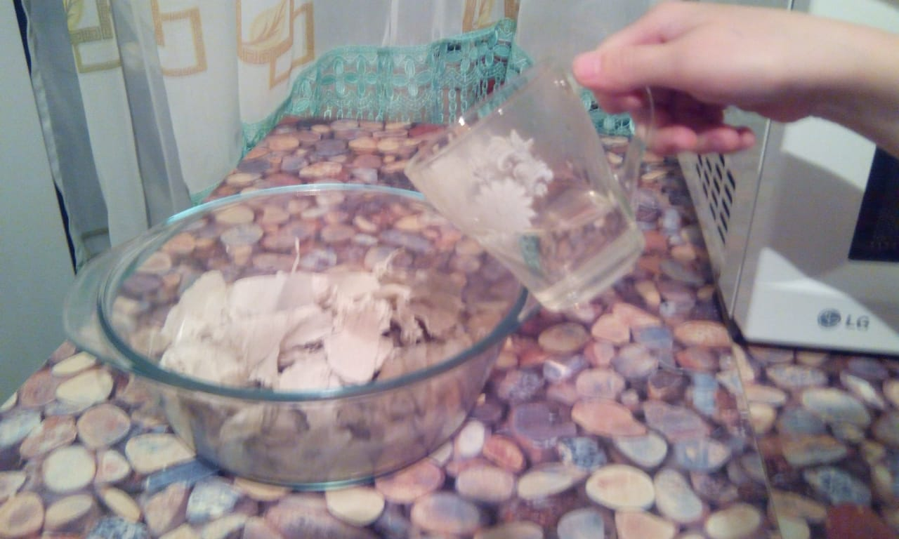
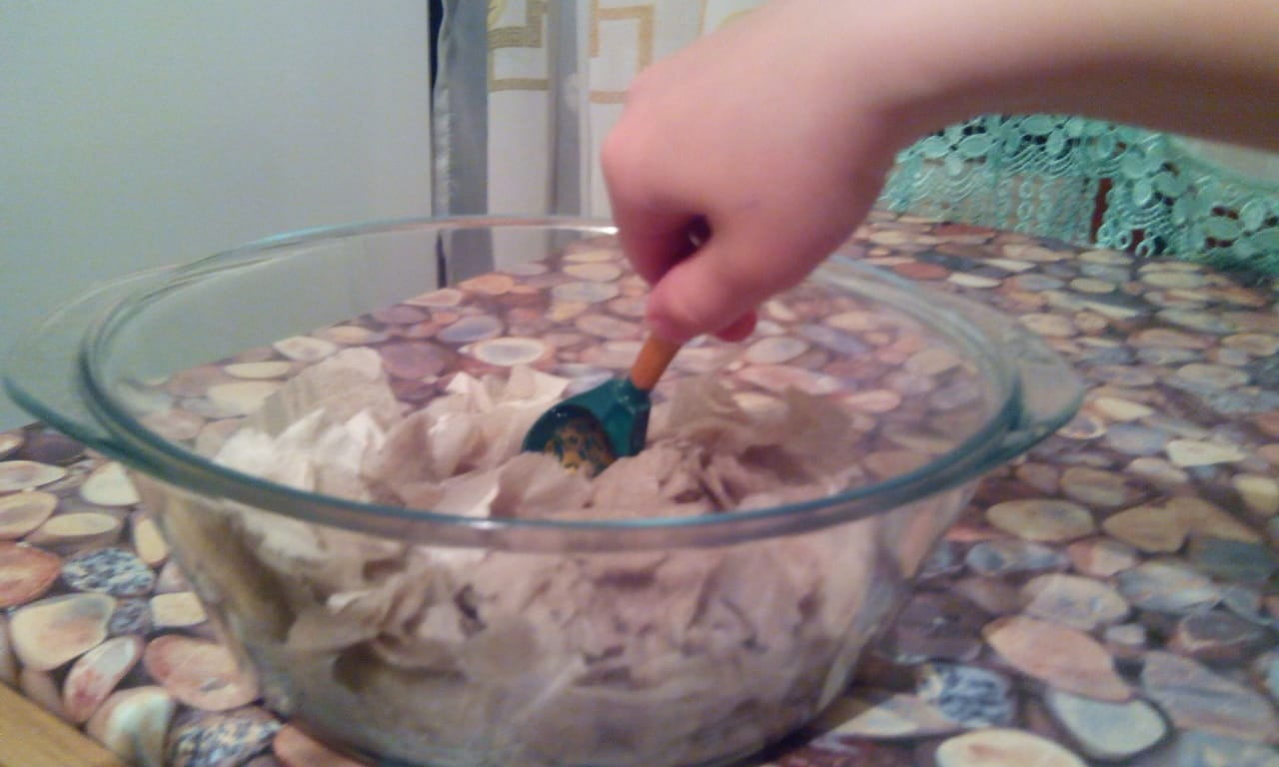
Налить кипяченную воду
Тщательно перемешать

Slide 7
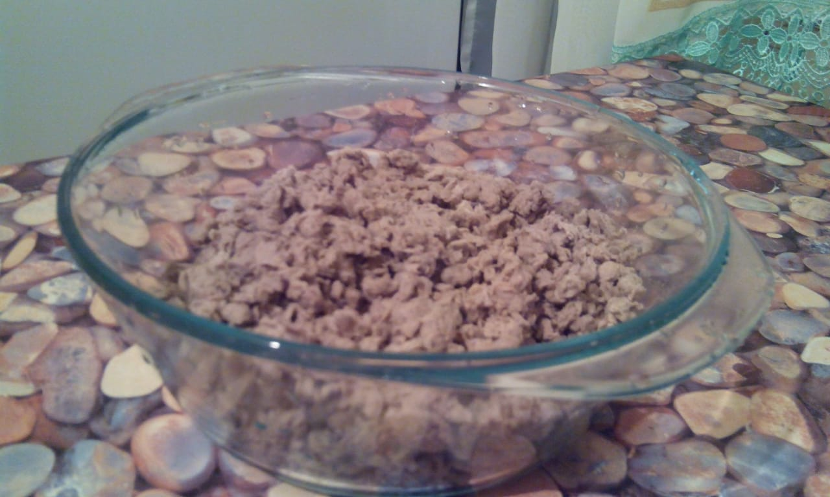
Отжимаем излишки воды

Slide 8
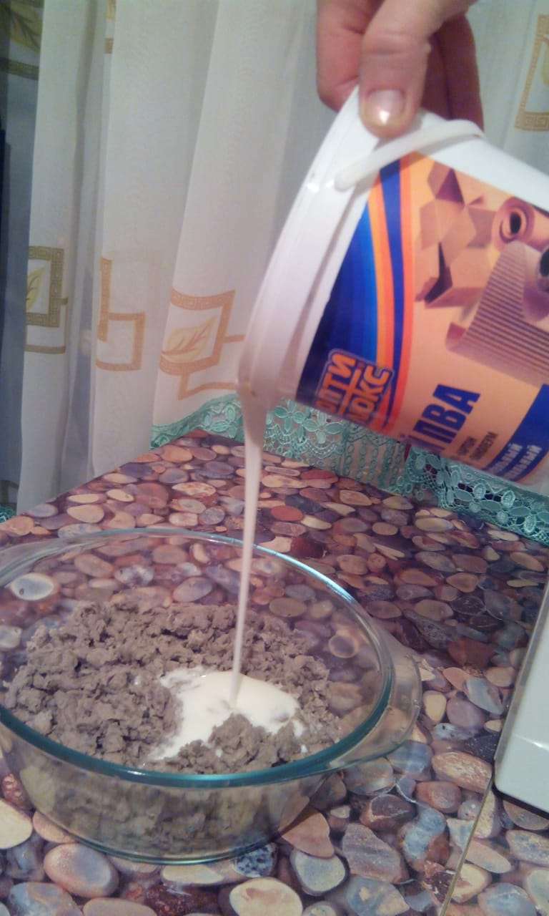
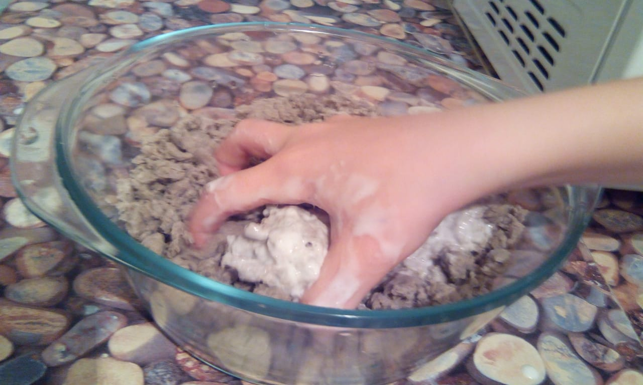
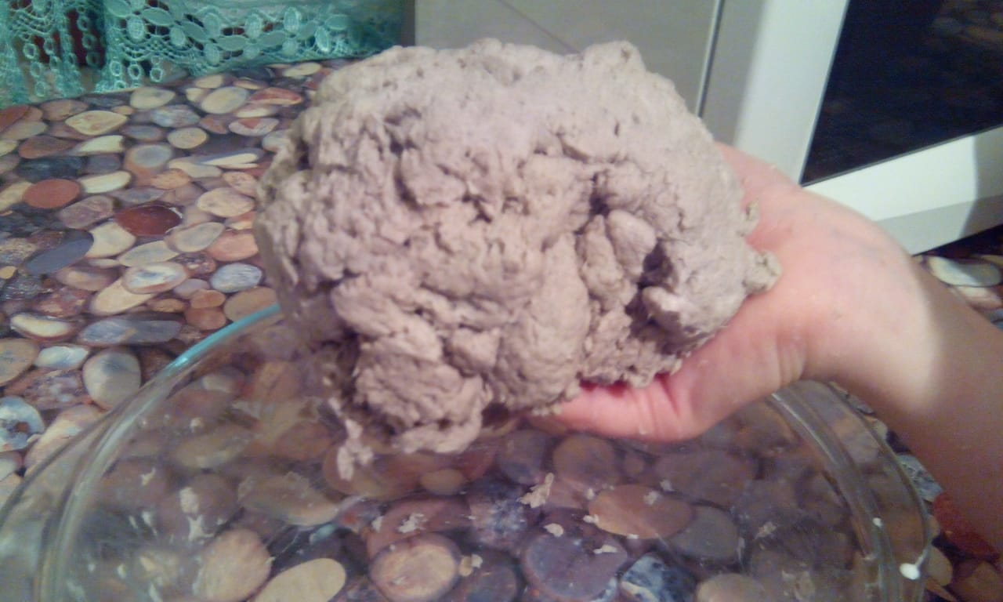
Добавляем понемногу клей ПВА
и замешиваем папье-маше

Slide 9
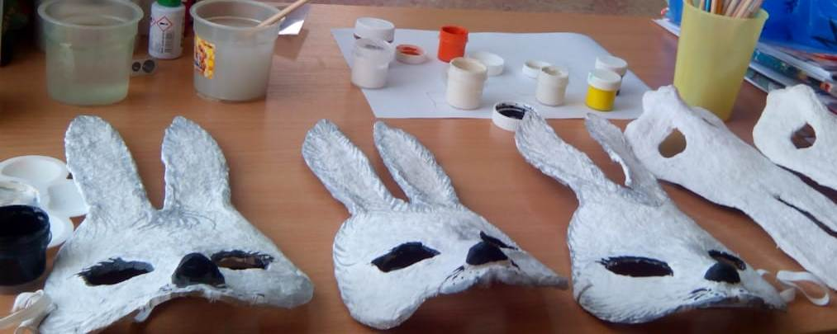

Slide 10
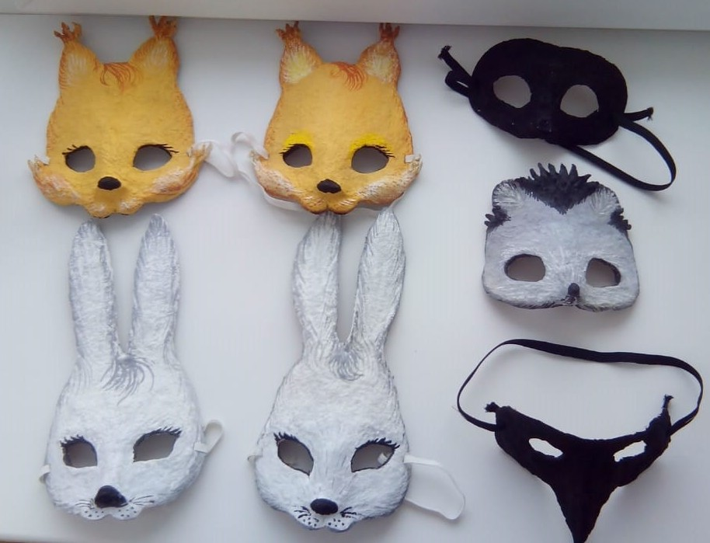

Slide 11
